Slide 1
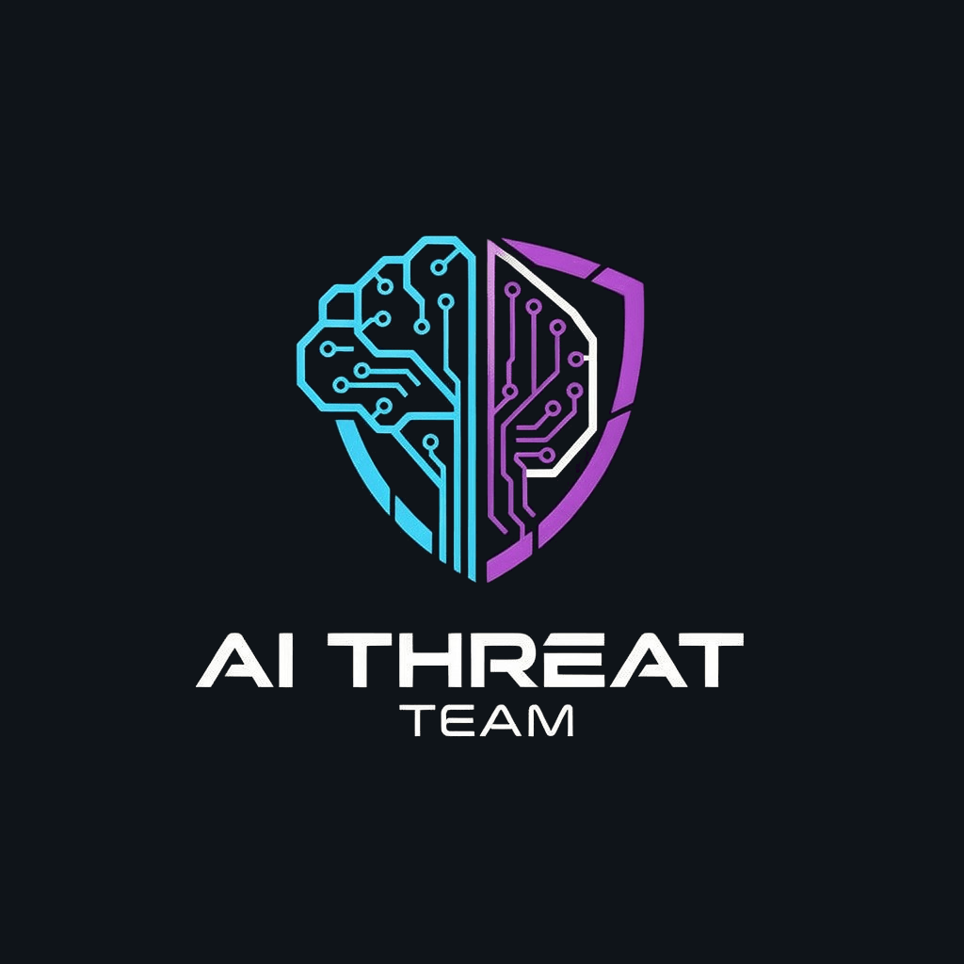
Основы безопасности AI-систем
AI повсюду: и в атаке, и в защите
СОЗДАТЕЛИ КУРСА:
Алексей Самойленко
Владимир Беликов
AI Security Researcher, Red Team
Руководит направлением AI в одной из ведущих ИБ-компаний Больше 6 лет опыта в сфере ML и ИБ
telegram: @samoylenko23
AI Security Researcher, Red Team, к.т.н.
Руководит направлением AI в одной из ведущих ИБ-компаний
Больше 10 лет опыта в сфере ML и ИБ
telegram: @james_white_116

Slide 2
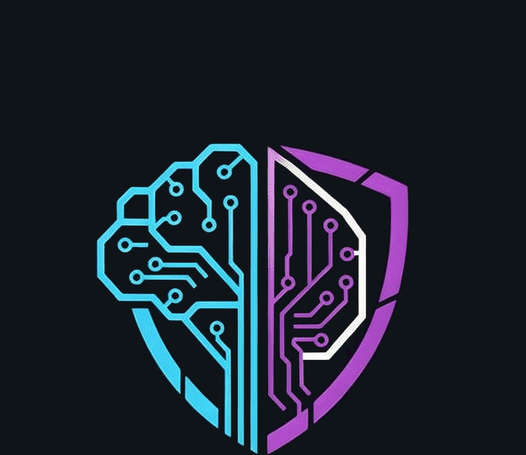
$25 000 000
Столько потеряла компания Arup за один видеозвонок
Все участники видеозвонка — CFO и коллеги — были AI-дипфейками
💸 15 переводов. 5 счетов
$410M
убытки от дипфейков в финсекторе (H1 2025)
$40B к 2027
прогноз потерь от GenAI-мошенничества (Deloitte)

Slide 3




AI в продакшене: масштаб проникновения
71%
378M
$1.8T
организаций используют
генеративный AI (McKinsey)
AI-пользователей
в мире (3x за 5 лет)
прогнозируемый рынок
AI к 2030 году
Но безопасность не успевает
13%
организаций уже столкнулись с утечками через AI (IBM 2025)
97%
из них не имели контроля доступа к AI-системам
86%
дефицит специалистов AI Security (WEF 2025)

Slide 4



AI уже в каждом секторе — и везде уязвим
Финансы
Медицина
AI-трейдинг-агенты потеряли $45M через атаки на MCP-протоколы (январь 2026)
Средняя утечка в healthcare — $7.42M. Adversarial patch меняет диагноз
Разработка
AI-агенты
Rules File Backdoor: невидимые инструкции в Cursor/Copilot генерируют бэкдоры
Shadow Escape через MCP: PDF вытягивает данные из баз без единого клика

Slide 5
5 реальных атак
01
Arup — дипфейк-видеозвонок
$25M
Все участники звонка — AI-сгенерированные дипфейки
02
AI-агенты в крипто
$45M
Атака на память и MCP-протоколы AI-агентов
03
LLMjacking — кража вычислений
$10K/день
Кража API-ключей: чужие LLM за счёт жертвы
04
McDonald's AI-чатбот
64M записей
Пароль «123456» на AI-системе найма персонала
05
Dark LLMs — Crime-as-a-Service
€60/мес
WormGPT, FraudGPT — подписка на вредоносный AI

Slide 6

AI-системы — это софт с багами. Только баги другие.
Традиционная безопасность
AI Security
SQL Injection
Prompt Injection
Вредоносный npm-пакет
Отравленная модель на HuggingFace
SAST/DAST сканирование
Нет зрелых инструментов
Чёткие правила: да/нет
Семантические атаки: ∞ формулировок
Firewall защищает периметр
AI-агент сам открывает двери

Slide 7
Масштаб проблемы в цифрах
$10.5T
42 сек
23M+
глобальные потери от
киберпреступности (2025)
среднее время успешного
jailbreak (Pillar Security)
секретов утекло
на GitHub в 2024
86%
20%
6 дней
дефицит AI Security
специалистов (WEF 2025)
jailbreak-запросов
успешны
AI-инциденты обнаруживаются
позже обычных
71% организаций используют AI, но только 32% используют AI для защиты (McKinsey / IBM)

Slide 8

Кейс: Mercor / LiteLLM (март 2026)
Крупнейшая supply chain атака в AI-индустрии
1
Внедрение
Вредоносный код в LiteLLM — библиотеку, установленную в 36% облачных сред
2
40 минут
Столько были доступны вредоносные версии — этого хватило
3
1000+ сред
скомпрометировано. 4 ТБ данных украдено у Mercor ($10B стартап)
4
Цепочка
Trivy → LiteLLM → KICS → тысячи компаний. Классический supply chain

Slide 9
Что дальше?
Есть фреймворки, которые структурируют хаос:
OWASP Top 10
for LLM 2025
MITRE ATLAS
NIST AI RMF
10 категорий уязвимостей
с реальными кейсами
Kill chain: как атакующий
движется шаг за шагом
Управление рисками
на уровне организации
Следующий урок: полная карта угроз — OWASP Top 10 for LLM 2025

Slide 10
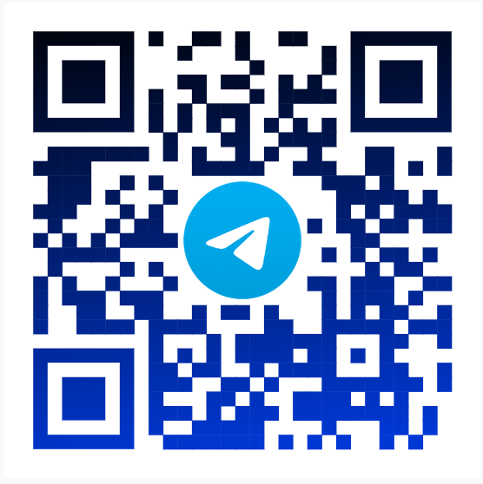
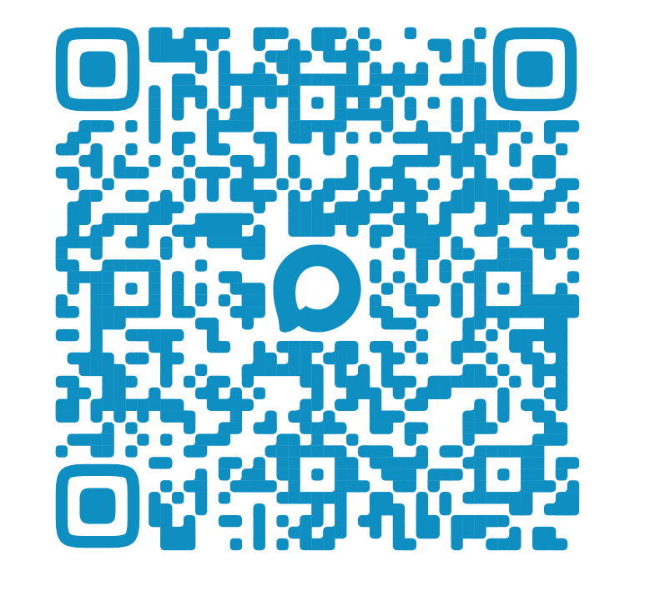
Вопросы?
Telegram: ai_threat_team
@james_white_116
@samoylenko23
AI Threat Team: Основы безопасности AI-систем

